Slide 1
Мандала и мандалотерапия.
Подготовила
воспитатель
СП ДС «Звездочка»
Каюпова Лариса Николаевна

Slide 2
Что такое мандала?
Мандала – в переводе с санскрита обозначает «круг». То есть это рисунок, состоящий из кругов, или вписанный в круг.
В различных других традициях это же слово обозначает – колесо, венец, вращение, круговорот, хоровод, танец, кольцо, ритм,...
Это понятие введено в психотерапию Карлом Густавом Юнгом

Slide 3
Существуют разные формы мандал: круглые, квадратные, лабиринты, многоугольники.
Мандалы могут быть как двухмерными – изображенными на плоскости — выполненными красками, разноцветным песком, вышиты нитками, а могут быть объемными, трехмерными. Примером объемной мандалы является самый большой буддистский памятник на Земле — Боробудур, на острове Ява в Индонезии, материалом для которого стал камень. Или же круги на полях, которые находят по всему миру, также можно назвать трехмерными мандалами.

Slide 4
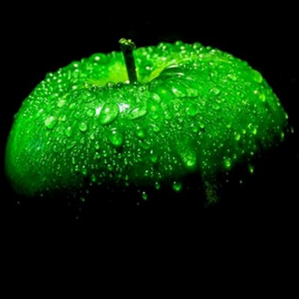
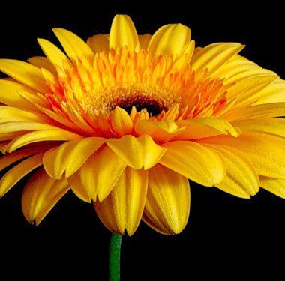
Мандалы бывают природного происхождения и созданные человеком. В природе можно увидеть мандалу в спелом фрукте, цветке и снежинке и многом другом. Земля, какой она видится из космоса – тоже мандала. Компас, колесо велосипеда, часы, снежинка, человеческий глаз – все это тоже мандалы.
Их можно нарисовать на бумаге и ткани, вышить или напечатать, построить из песка, глины, бетона, бронзы, железа, высечь в мраморе, а в наши дни создать с помощью компьютерных программ.

Slide 5
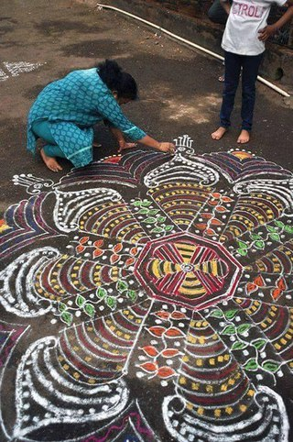
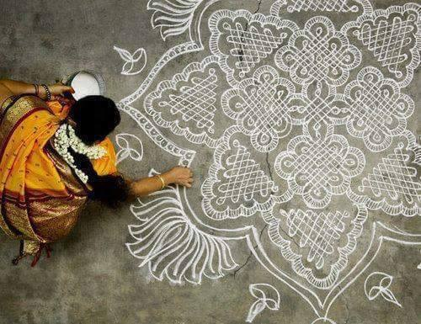

Slide 6
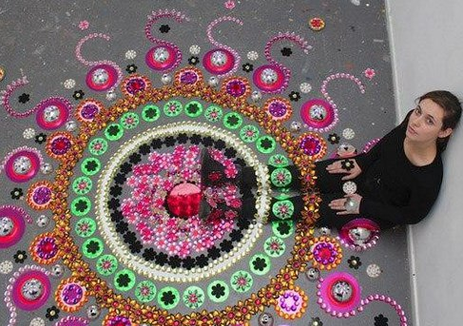
Мандала встречается в каждой культуре, у каждого народа.

Slide 7
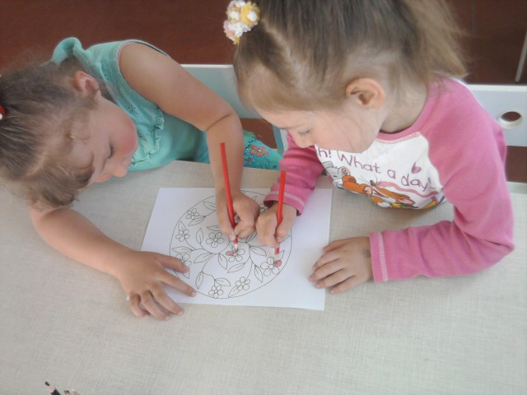
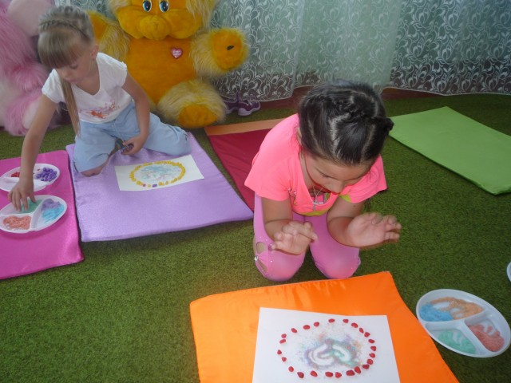
Мандалотерапия
– одно из направлений арт-терапии (исцеление искусством). Это один из инструментов для оздоровления и исцеления психики, естественный и радостный способ улучшения эмоционального состояния, снятия напряжения, выражения чувств, который способствует развитию творчества, художественному и духовному самовыражению детей и взрослых.
Мандалотерапия не имеет ограничений ни в возрасте, ни в состоянии здоровья. Это очень просто – взять в руки мелки или краски и начать рисовать. Поэтому эта техника может быть использована без ограничений детьми и взрослыми.

Slide 8
Мандалотерапия:
Раскрашивание готовых мандал (начиная от простых узоров, заканчивая более сложными).Одну и ту же мандалу можно раскрасить по-всякому, много раз, и выглядеть они будут совершенно по-разному.
Рисование и создание собственных мандал из ниток, цветного песка, декоративных мелких камней, природного материала и т.д.

Slide 9
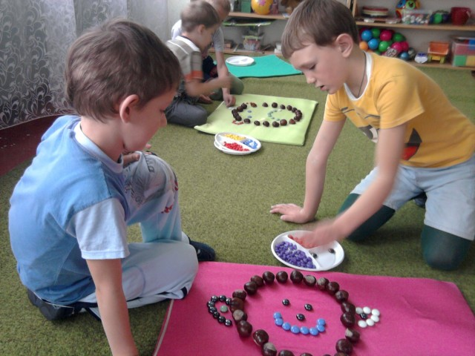
Рисование и создание собственных мандал
Для рисования раздаются белые круги, выбираются необходимые материалы (краски,карандаши,мелки,фломастеры).Можно использовать наборы цветного песка, крашеные крупы, макаронные изделия,соль,камушки,кристаллы.
При желании дети украшают изображение стразами, бусинками. После окончания работы можно предложить детям дать название своим «волшебным кругам», рассказать о проделанной работе. Таким образом, работа с мандалами оказывает не только коррекционное воздействие на личность ребенка, а еще способствует развитию речи детей дошкольного возраста.
Данный вид деятельности положительно влияет на детей с гиперактивностью, снижает уровень тревожности, повышает концентрацию внимания, способствует развитию творческих способностей,развивает детскую фантазию,мелкую моторику.

Slide 10
Применение мандал в работе с детьми
в целях коррекции эмоционального состояния, нормализации поведения (раскрашивание готовых мандал-раскрасок)
в целях диагностики актуального настроения (раскрашивание белого круга)
в целях изучения групповых взаимоотношений (создание индивидуальных мандал в группе с последующим созданием коллективной композиции)
с целью диагностики и коррекции конкретной проблемы (раскрасить круг символизирующий школу, семью, образ «Я», дружбу, любовь, гнев и пр.)

